Slide 1

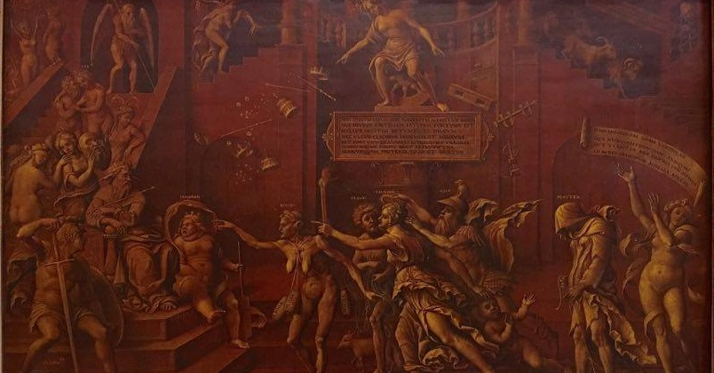

Θουκυδίδου Ιστορίες
3.81
Κείμενο-Μετάφραση-Σχόλια

Slide 2
Oἱ μὲν οὖν Πελοποννήσιοι τῆς νυκτὸς εὐθὺς κατὰ τάχος ἐκομίζοντο ἐπ᾽ οἴκου παρὰ τὴν γῆν· καὶ ὑπερενεγκόντες τὸν Λευκαδίων ἰσθμὸν τὰς ναῦς,
ὅπως μὴ περιπλέοντες ὀφθῶσιν, ἀποκομίζονται.
[2] Κερκυραῖοι δὲ αἰσθόμενοι τάς τε Ἀττικὰς ναῦς προσπλεούσας τάς τε τῶν πολεμίων οἰχομένας,
λαβόντες τούς τε Μεσσηνίους ἐς τὴν πόλιν ἤγαγον πρότερον ἔξω ὄντας, καὶ τὰς ναῦς περιπλεῦσαι κελεύσαντες ἃς ἐπλήρωσαν ἐς τὸν Ὑλλαϊκὸν λιμένα,
ἐν ὅσῳ περιεκομίζοντο, τῶν ἐχθρῶν εἴ τινα λάβοιεν, ἀπέκτεινον· καὶ ἐκ τῶν νεῶν ὅσους ἔπεισαν ἐσβῆναι ἐκβιβάζοντες ἀπεχρῶντo, ἐς τὸ ῞Ηραιόν τε ἐλθόντες τῶν ἱκετῶν ὡς πεντήκοντα ἄνδρας δίκην ὑποσχεῖν ἔπεισαν καὶ κατέγνωσαν πάντων θάνατον.
Οι Πελοποννήσιοι έφυγαν γρήγορα μέσα στη νύχτα, πλέοντας κοντά στην ακτή, και γύρισαν στις βάσεις τους. Έσυραν τα καράβια τους επάνω απ’ τον ισθμό της Λευκάδας
για να μην κάνουν τον γύρο του νησιού και τους δουν οι Αθηναίοι. Έτσι ξέφυγαν.
Όταν οι Κερκυραίοι πληροφορήθηκαν ότι πλησιάζει αθηναϊκός στόλος και ότι τα εχθρικά καράβια είχαν φύγει,
έβαλαν κρυφά μέσα στην πόλη τους Μεσσηνίους που έως τότε είχαν μείνει έξω από τα τείχη. Έδωσαν διαταγή στον στόλο που είχαν ετοιμάσει, να πάει στο Υλλαϊκό λιμάνι
και, ενώ τα καράβια έπλενα προς τα εκεί, οι δημοκρατικοί άρχισαν να σφάζουν όσους βρήκαν από τους αντιπάλους τους. Έσφαξαν και όσους είχαν μπει στα καράβια, αφού τους έπεισαν ν’ αποβιβαστούν. Πήγαν και στον ναό της Ήρας κι έπεισαν πενήντα ολιγαρχικούς να βγουν για να δικαστούν κανονικά και τους καταδίκασαν όλους σε θάνατο.

Slide 3
Oἱ δὲ πολλοὶ τῶν ἱκετῶν, ὅσοι οὐκ ἐπείσθησαν, ὡς ἑώρων τὰ γιγνόμενα, διέφθειρον αὐτοῦ ἐν τῷ ἱερῷ ἀλλήλους,
καὶ ἐκ τῶν δένδρων τινὲς ἀπήγχοντο, οἱ δ᾽ ὡς ἕκαστοι ἐδύναντο ἀνηλοῦντο.
[4] Ἡμέρας τε ἑπτά, ἃς ἀφικόμενος ὁ Εὐρυμέδων ταῖς ἑξήκοντα ναυσὶ παρέμεινε,
Κερκυραῖοι σφῶν αὐτῶν τοὺς ἐχθροὺς δοκοῦντας εἶναι ἐφόνευον,
τὴν μὲν αἰτίαν ἐπιφέροντες τοῖς τὸν δῆμον καταλύουσιν, ἀπέθανον δέ τινες καὶ ἰδίας ἔχθρας ἕνεκα, καὶ ἄλλοι χρημάτων σφίσιν ὀφειλομένων ὑπὸ τῶν λαβόντων·
Οι περισσότεροι, όμως, από τους ικέτες, βλέποντας τα όσα γίνονταν, άρχισαν να σκοτώνουν ο ένας τον άλλον μέσα στον ιερό περίβολο.
Μερικοί κρεμάστηκαν από τα δέντρα και άλλοι αυτοκτόνησαν με άλλους τρόπους.
Επτά ολόκληρες μέρες, όσες έμεινε ο Ευρυμέδων με τα καράβια του,
οι Κερκυραίοι εξακολούθησαν να σκοτώνουν όσους συμπολίτες τους θεωρούσαν εχθρούς.
Τους κατηγορούσαν ότι θέλησαν να καταλύσουν την δημοκρατία, αλλά πολλοί σκοτώθηκαν από προσωπικά μίση και άλλοι, που είχαν δανείσει χρήματα, σκοτώθηκαν από τους οφειλέτες τους.

Slide 4
πᾶσά τε ἰδέα κατέστη θανάτου, καὶ οἷον φιλεῖ ἐν τῷ τοιούτῳ γίγνεσθαι, οὐδὲν ὅτι οὐ ξυνέβη καὶ ἔτι περαιτέρω.
Καὶ γὰρ πατὴρ παῖδα ἀπέκτεινε καὶ ἀπὸ τῶν ἱερῶν ἀπεσπῶντο καὶ πρὸς αὐτοῖς ἐκτείνοντο,
οἱ δέ τινες καὶ περιοικοδομηθέντες ἐν τοῦ Διονύσου τῷ ἱερῷ ἀπέθανον.
Ο θάνατος πήρε χίλιες μορφές και, ό,τι φρικτό γίνεται σ’ αυτές τις περιστάσεις, έγινε στην Κέρκυρα, κι ακόμα χειρότερα.
Πατέρας σκότωνε το παιδί του, άρπαζαν ικέτες απ’ τους ναούς και τους σκότωναν εκεί μπροστά,
και άλλους τους έχτισαν μέσα στο ιερό του Διονύσου και τους άφησαν να πεθάνουν εκεί.

Slide 5
Oἱ μὲν οὖν Πελοποννήσιοι τῆς νυκτὸς εὐθὺς κατὰ τάχος ἐκομίζοντο ἐπ᾽ οἴκου παρὰ τὴν γῆν· καὶ ὑπερενεγκόντες τὸν Λευκαδίων ἰσθμὸν τὰς ναῦς, ὅπως μὴ περιπλέοντες ὀφθῶσιν, ἀποκομίζονται. [2] Κερκυραῖοι δὲ αἰσθόμενοι τάς τε Ἀττικὰς ναῦς προσπλεούσας τάς τε τῶν πολεμίων οἰχομένας, λαβόντες τούς τε Μεσσηνίους ἐς τὴν πόλιν ἤγαγον πρότερον ἔξω ὄντας, καὶ τὰς ναῦς περιπλεῦσαι κελεύσαντες ἃς ἐπλήρωσαν ἐς τὸν Ὑλλαϊκὸν λιμένα, ἐν ὅσῳ περιεκομίζοντο, τῶν ἐχθρῶν εἴ τινα λάβοιεν, ἀπέκτεινον· καὶ ἐκ τῶν νεῶν ὅσους ἔπεισαν ἐσβῆναι ἐκβιβάζοντες ἀπεχρῶντo, ἐς τὸ ῞Ηραιόν τε ἐλθόντες τῶν ἱκετῶν ὡς πεντήκοντα ἄνδρας δίκην ὑποσχεῖν ἔπεισαν καὶ κατέγνωσαν πάντων θάνατον. [3] Oἱ δὲ πολλοὶ τῶν ἱκετῶν, ὅσοι οὐκ ἐπείσθησαν, ὡς ἑώρων τὰ γιγνόμενα, διέφθειρον αὐτοῦ ἐν τῷ ἱερῷ ἀλλήλους, καὶ ἐκ τῶν δένδρων τινὲς ἀπήγχοντο, οἱ δ᾽ ὡς ἕκαστοι ἐδύναντο ἀνηλοῦντο.

Slide 6
Ἡμέρας τε ἑπτά, ἃς ἀφικόμενος ὁ Εὐρυμέδων ταῖς ἑξήκοντα ναυσὶ παρέμεινε, Κερκυραῖοι σφῶν αὐτῶν τοὺς ἐχθροὺς δοκοῦντας εἶναι ἐφόνευον, τὴν μὲν αἰτίαν ἐπιφέροντες τοῖς τὸν δῆμον καταλύουσιν, ἀπέθανον δέ τινες καὶ ἰδίας ἔχθρας ἕνεκα, καὶ ἄλλοι χρημάτων σφίσιν ὀφειλομένων ὑπὸ τῶν λαβόντων· [5] πᾶσά τε ἰδέα κατέστη θανάτου, καὶ οἷον φιλεῖ ἐν τῷ τοιούτῳ γίγνεσθαι, οὐδὲν ὅτι οὐ ξυνέβη καὶ ἔτι περαιτέρω. Καὶ γὰρ πατὴρ παῖδα ἀπέκτεινε καὶ ἀπὸ τῶν ἱερῶν ἀπεσπῶντο καὶ πρὸς αὐτοῖς ἐκτείνοντο, οἱ δέ τινες καὶ περιοικοδομηθέντες ἐν τοῦ Διονύσου τῷ ἱερῷ ἀπέθανον.

Slide 7
Σχόλια
Τῆς νυκτὸς εὐθὺςΟ Θουκυδίδης ειρωνικά αποδίδει τη στάση των Πελοποννησίων. Η κρυφή αυτή αποχώρηση του Αλκίδα φανερώνει ανέντιμη συμπεριφορά. Πρέπει πάντως να σημειωθεί ότι τα 60 πλοία του Ευρυμέδοντα μαζί με τα 12 του Νικόστρατου και τα τριάντα των Κερκυραίων σχημάτιζαν μία ισχυρότατη ναυτική δύναμη, την οποία δύσκολα θα μπορούσαν να αντιμετωπίσουν τα 53 πελοποννησιακά πλοία.
Ο Στράβων (10.452) μας πληροφορεί ότι αρχικά η Λευκάδα ήταν χερσόνησος της Ακαρνανίας. Οι Κορίνθιοι ήταν οι πρώτοι που κατά τον 7ο αι. π.Χ. έκαναν πορθμό τον ισθμό, μετατρέποντας έτσι τη χερσόνησο σε νησί. Στα χρόνια του Θουκυδίδη φαίνεται πως ο πορθμός είχε προσχωθεί και έτσι οι Κορίνθιοι αναγκάστηκαν να σύρουν τα πλοία τους για να περάσουν.

Slide 8
καὶ τὰς ναῦς περιπλεῦσαι... λιμένα: Τα πλοία επανδρώθηκαν στο λιμάνι του Αλκίνου, κοντά στην αγορά, όπου βρισκόταν και το νεώριο. Στάλθηκαν δε στο Υλλαϊκό λιμάνι, διότι οι δημοκρατικοί το είχαν από την αρχή των γεγονότων υπό τον πλήρη έλεγχο τους, κυρίως όμως για να απομακρύνουν τους ευρισκόμενους στα πλοία ολιγαρχικούς από τους ομοϊδεάτες τους που βρίσκονταν στην αγορά και στο Ήραιο.
ἐκβιβάζοντες ἀπεχρῶντο: λακωνικά ο Θουκυδίδης περιγράφει τη σκληρή και ανέντιμη συμπεριφορά των δημοκρατικών, οι οποίοι εξόντωσαν ακόμα κι εκείνους τους ολιγαρχικούς, που πείστηκαν να αγωνιστούν μαζί τους για τη σωτηρία της πατρίδας, ενάντια στους ομόφρονές τους
κατέγνωσαν πάντων θάνατον: παρωδία δίκης με γενική την ποινή του θανάτου προς όλους, είναι σύμπτωμα των εμφυλίων συρράξεων η αποδόμηση κάθε νομιμότητας.
διέφθειρον...ἀνηλοῦντο: Οι ολιγαρχικοί, συνειδητοποιώντας ότι δεν υπάρχει καμία ελπίδα σωτηρίας, προτίμησαν να θέσουν οι ίδιοι τέρμα στη ζωή τους, παρά να πέσουν στα χέρια των εχθρών τους. Ο Θουκυδίδης, χρησιμοποιώντας 3 ρήματα που δηλώνουν θάνατο, μεταδίδει το κλίμα της απόγνωσης των ολιγαρχικών και δημιουργεί συγχρόνως μία από τις πιο «σκληρές», έντονες αλλά και τραγικές εικόνες του έργου του.
Με σαφήνεια ο Θουκυδίδης κατηγορεί τον Ευρυμέδοντα για τη σφαγή στην Κέρκυρα, ο οποίος ακολούθησε μια πολιτική διαφορετική από αυτή του Νικόστρατου.

Slide 9
τὴν μὲν αἰτίαν ἐπιφέροντες...λαβόντων: Οι δημοκρατικοί ισχυρίζονται ότι φονεύουν τους ολιγαρχικούς που αποπειράθηκαν να καταλύσουν τη δημοκρατία. Πίσω από το πρόσχημα αυτό κρύβονται τα πραγματικά κίνητρα της σφαγής, δηλ. η προσωπική έχθρα και τα χρέη.
πᾶσα τε ἰδέα κατέστη θανάτου: Η φράση αποτελεί ανακεφαλαίωση των προηγουμένων και εισαγωγή στη βαθιά ανατομία της ανθρώπινης ψυχολογίας και της παθολογίας του εμφύλιου πολέμου, που θα επιχειρήσει στα επόμενα κεφάλαια ο Θουκυδίδης.
Το ιερό του Διονύσου στην Κέρκυρα αποτελεί μέρος άγνωστο. Οι άνδρες που κλείστηκαν εκεί πέθαναν από πείνα.

Slide 10
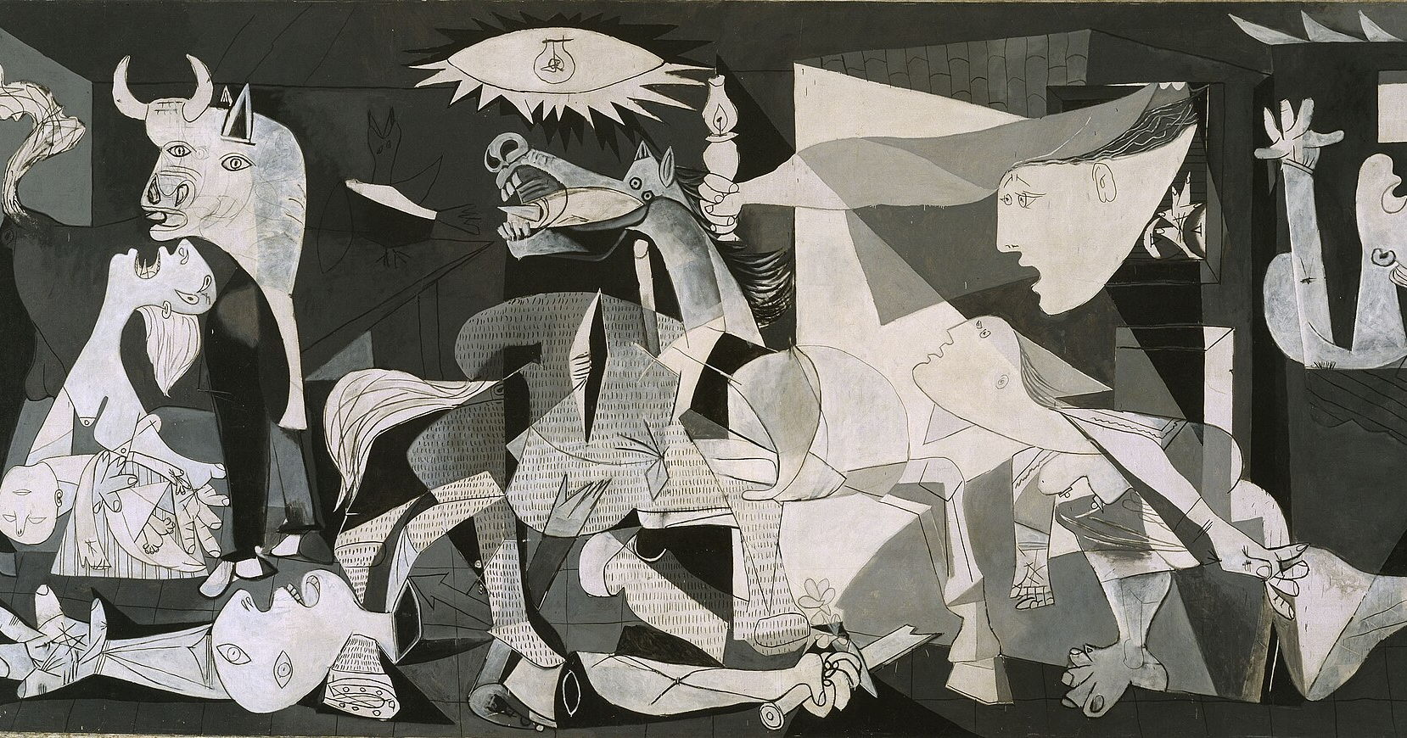

Slide 11
Δομή της ενότητας
Α. Η αναχώρηση των Πελοποννησίων για την πατρίδα τους
Χρόνος και τρόπος φυγής
Διάβαση του ισθμού της Λευκάδας και αιτιολόγηση
Β. Ενέργειες Κερκυραίων δημοκρατικών
Χρόνος και αιτιολόγηση κάθε ενέργειας
Οι βαρβαρότητες των δημοκρατικών
Γ. Η απόγνωση και το τέλος που θέτουν μόνοι τους οι ολιγαρχικοί στο Ηραίο
Τρόποι που βάζουν τέλος στη ζωή τους
Δ. Οι φρικαλεότητες των δημοκρατικών
Φανερές και μη αιτίες των εγκλημάτων τους
Ε. Ανακεφαλαιωτικές αξιολογικές κρίσεις του ιστορικού.
Παραδείγματα

Slide 12
Ιδεολογικά στοιχεία
Όταν προτεραιότητα έχει η επιβίωση εγκαταλείπονται οι σύμμαχοι.
Η θέση ισχύος αποκαλύπτει τις πραγματικές επιδιώξεις και την αληθινή ηθική διάσταση.
Η παρωδία δίκης μαρτυρεί υποκρισία και αποτελεί άλλοθι για τη νομιμοποίηση προσχεδιασμένων εγκλημάτων.
Η απόγνωση και η παντελής έλλειψη ανθρωπισμού φέρνει τον άνθρωπο στην απόγνωση.
Οι φρικαλεότητες του εμφυλίου πολέμου ξεπερνούν κάθε άλλη περίπτωση.
Συχνά σε περιπτώσεις εμφύλιας διαμάχης οι βιαιότητες γίνονται με την ανοχή, την κάλυψη και τη συνενοχή των μεγάλων δυνάμεων.

Slide 13
Αισχύλος, Επτά επί Θήβας, στ. 1007–1008
ἀμφότεροι δ’ ἀδελφοκτόνῳ σφαγῇ δαμέντες εὐθὺς ἐξέπνευσαν.
Και οι δυο, από αδελφοκτόνα σφαγή νικημένοι, άφησαν αμέσως την τελευταία τους πνοή.»
Εδώ ο Αισχύλος περιγράφει τον θάνατο Ετεοκλή και Πολυνείκη, που σκοτώνονται μεταξύ τους σε εμφύλιο για την εξουσία της Θήβας —

Slide 14
Lucan (Λουκανός), Pharsalia / Bellum Civile, Βιβλίο 2, στ. 150–151
cum socer atque gener, cum fraterno sanguine fratres pugnabant…
όταν πεθερός και γαμπρός, όταν αδέλφια με το ίδιο αίμα πολεμούσαν μεταξύ τους…
Ο Λουκανός χρησιμοποιεί το μοτίβο της οικογένειας που στρέφεται εναντίον της ίδιας της οικογένειας για να δείξει τη φρίκη του ρωμαϊκού εμφυλίου. Στο ίδιο πλαίσιο, σε άλλα σημεία του έπους αναφέρεται ότι ο εμφύλιος κάνει πατέρες να υψώνουν όπλα ενάντια στους γιους τους και γιους ενάντια στους πατέρες

